Slide 1
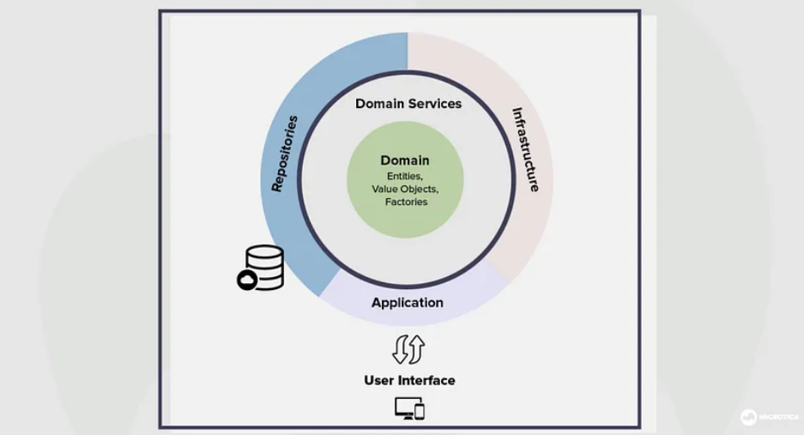
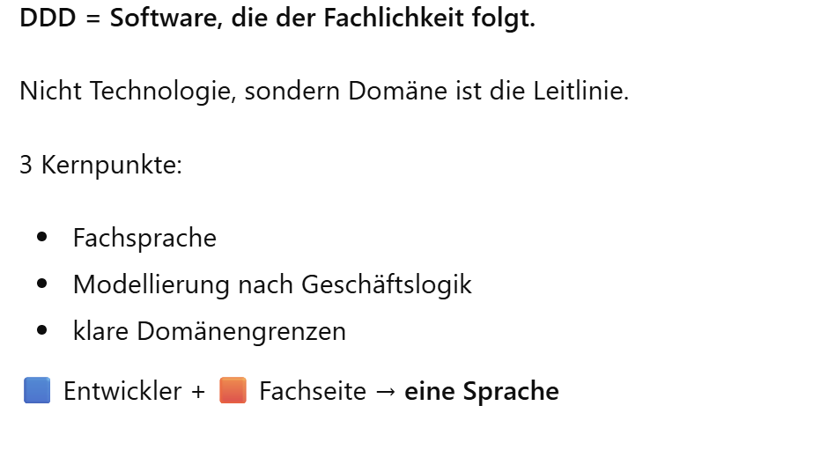
Domain Driven Design

Slide 2
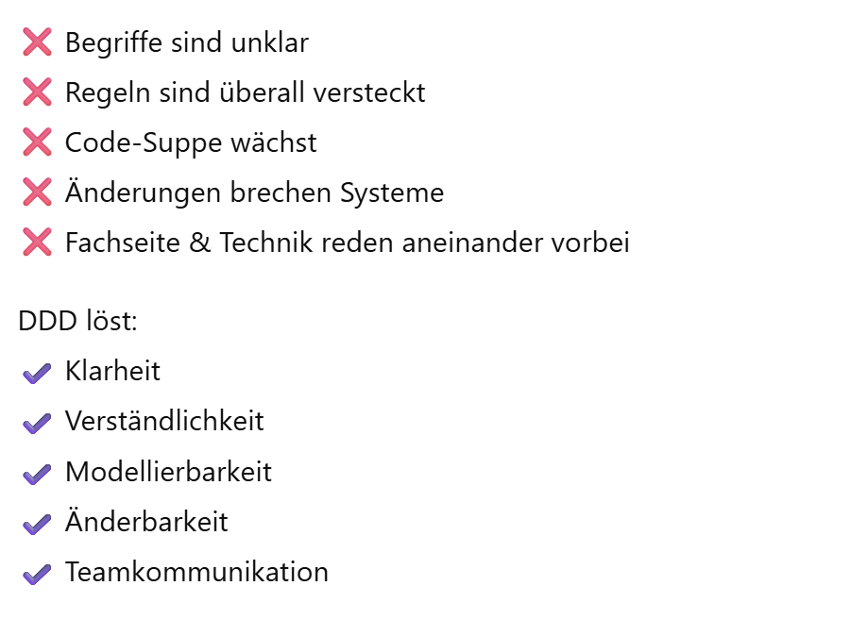
Warum DDD?

Slide 3
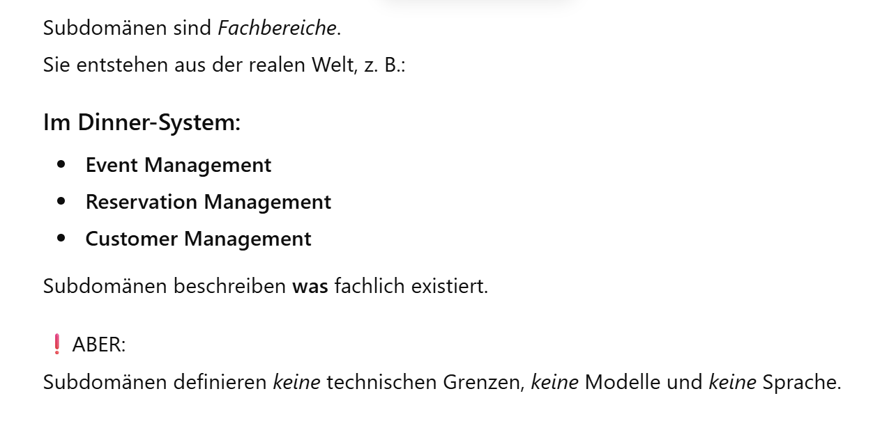
Subdomänen = Was die Organisation fachlich tut

Slide 4
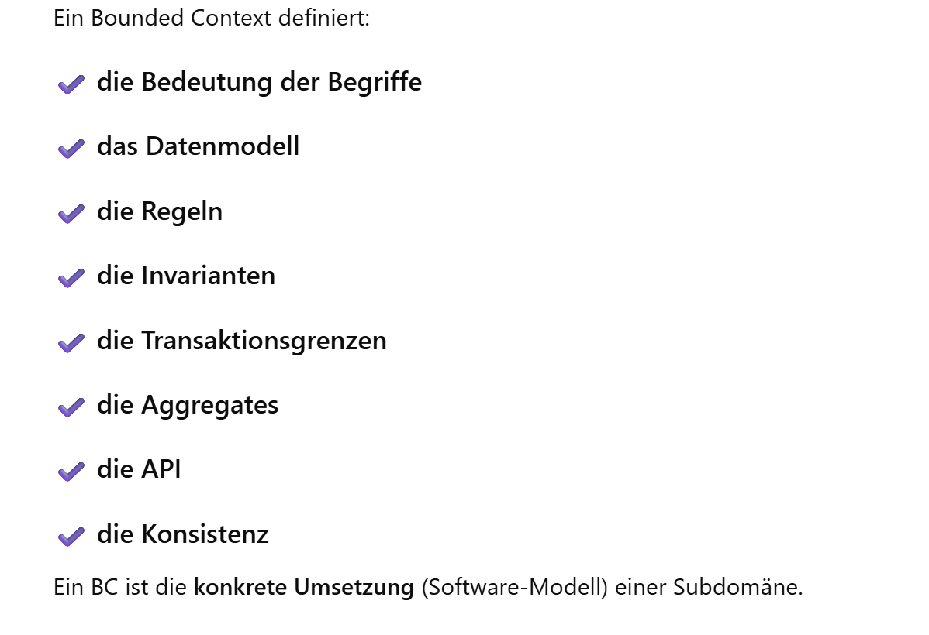

Bounded Context = Das Modell, die Sprache und die Regeln einer Subdomäne

Slide 5
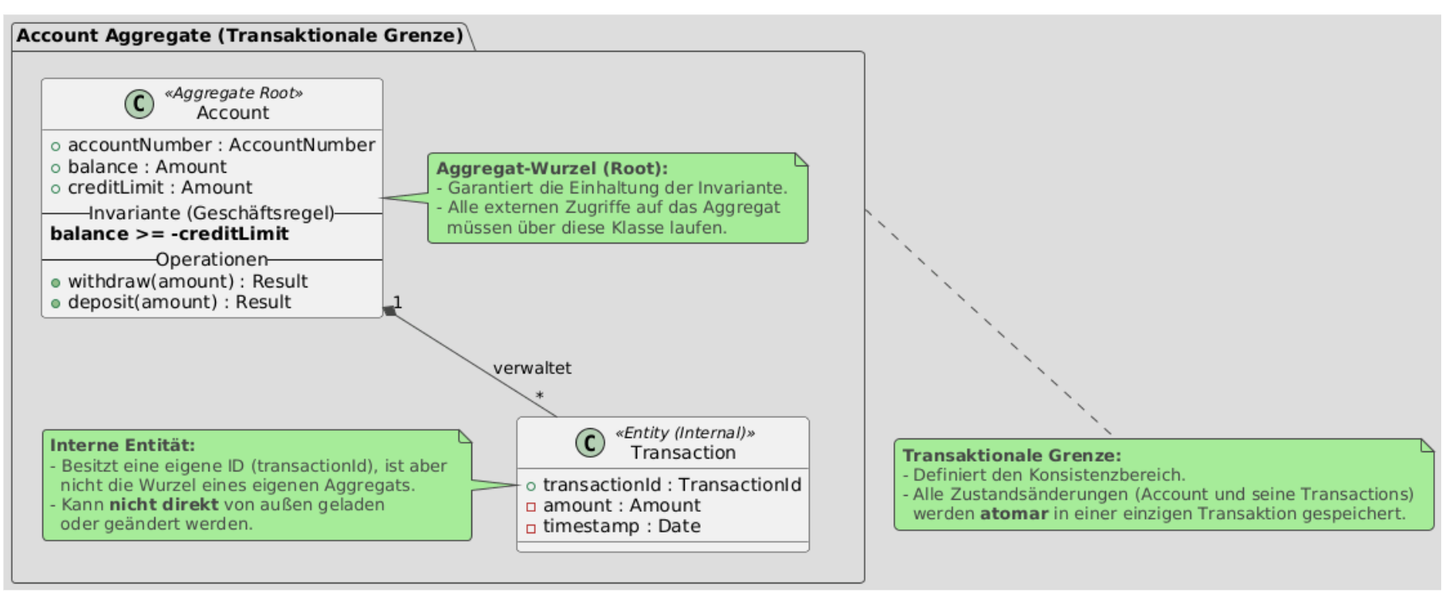


Aggregat / Entität

Slide 6
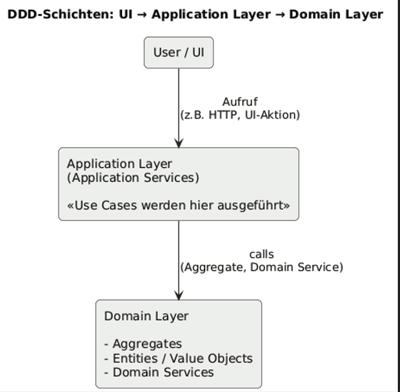
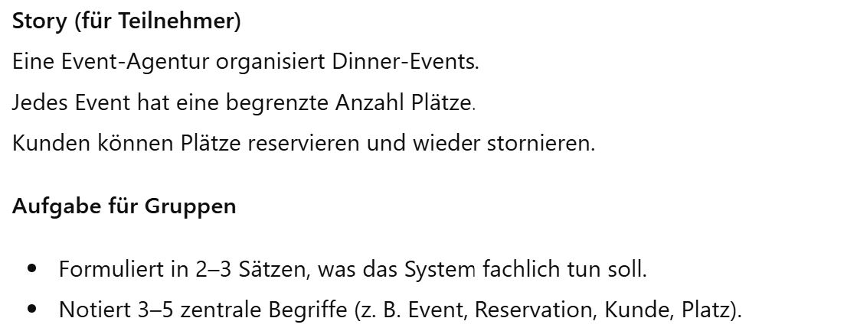

Dinner-Events

Slide 7
Vorgehen
Die Domäne mit Subdomänen strukturieren
Bounded Contexts definieren
Aggregate(Roots), Entitäten erkennen und definieren
Geschäftsregeln explizit machen (Aggregate & Domain Services)
Use Cases fachlich modellieren

Slide 8
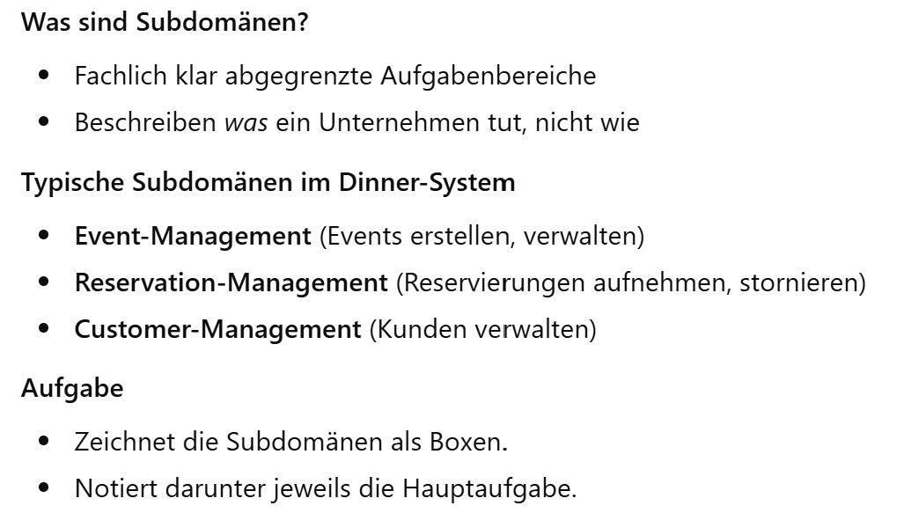
Subdomänen finden

Slide 9
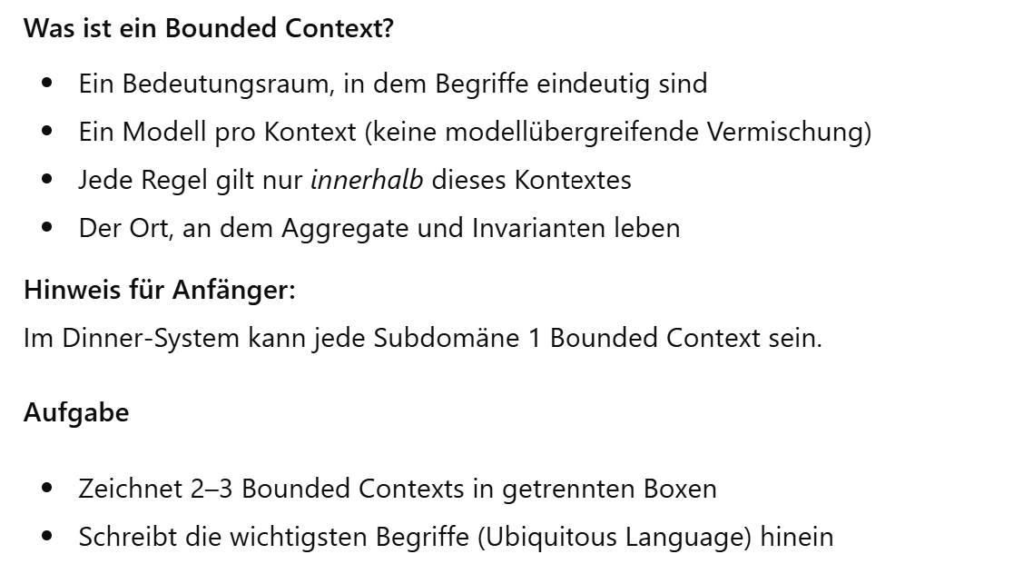
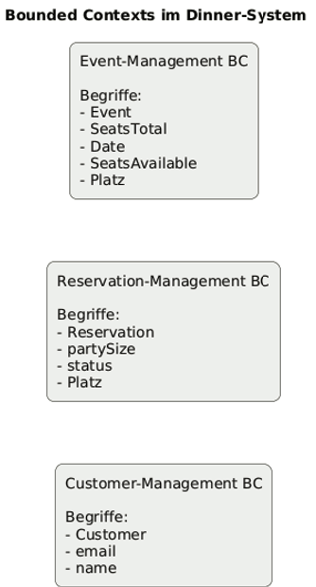
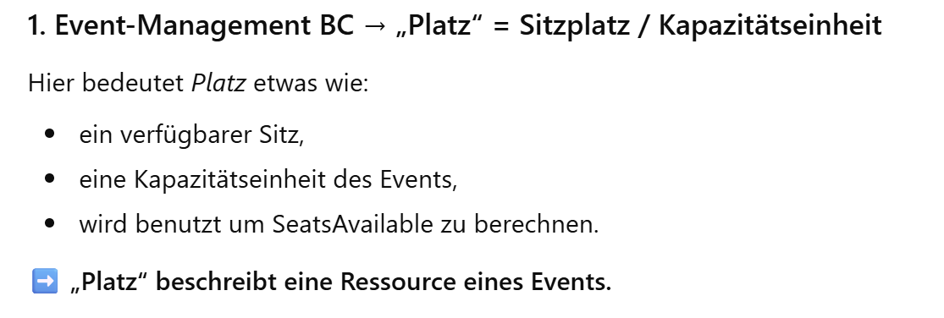

Bounded Contexts definieren
Lösung

Slide 10
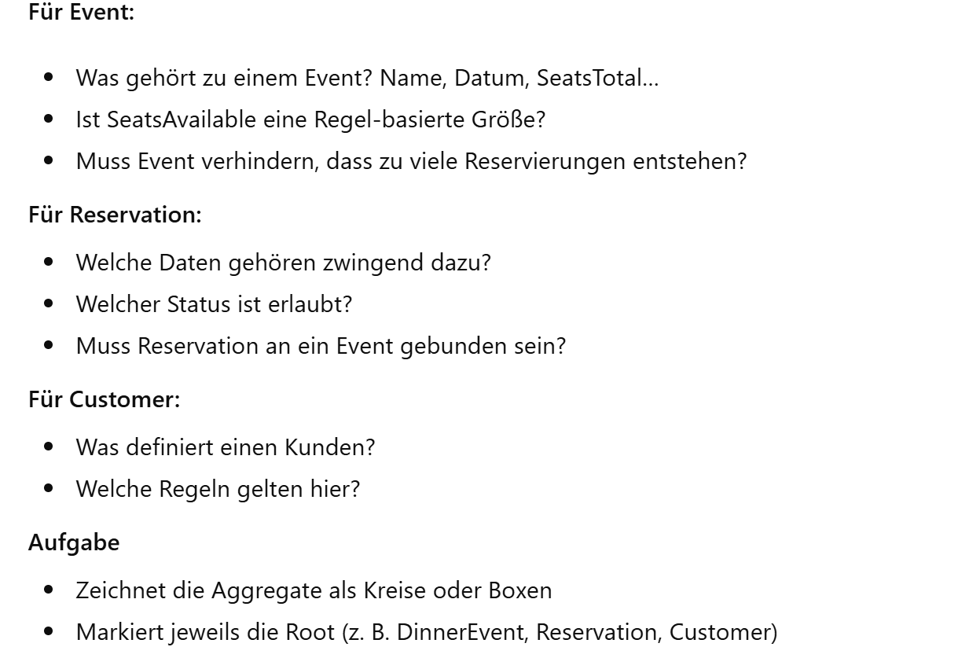
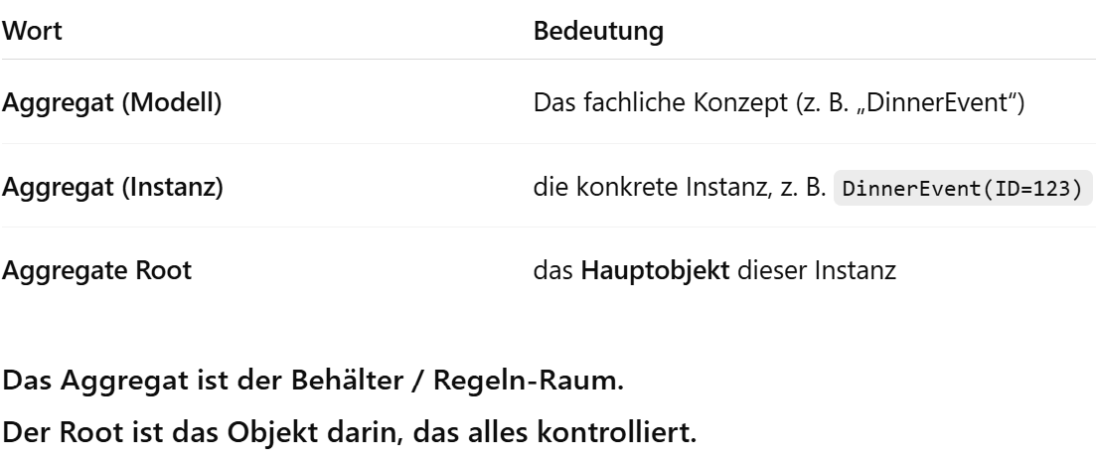
Aggregate identifizieren

Slide 11
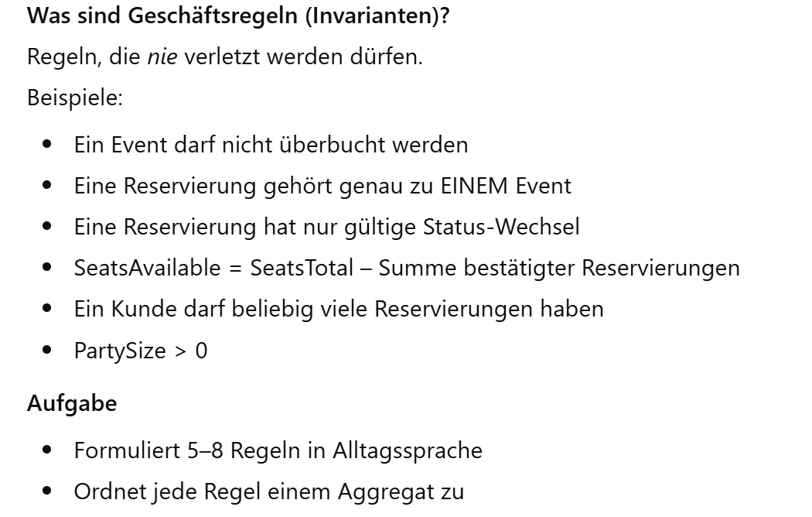
Geschäftsregeln identifizieren

Slide 12
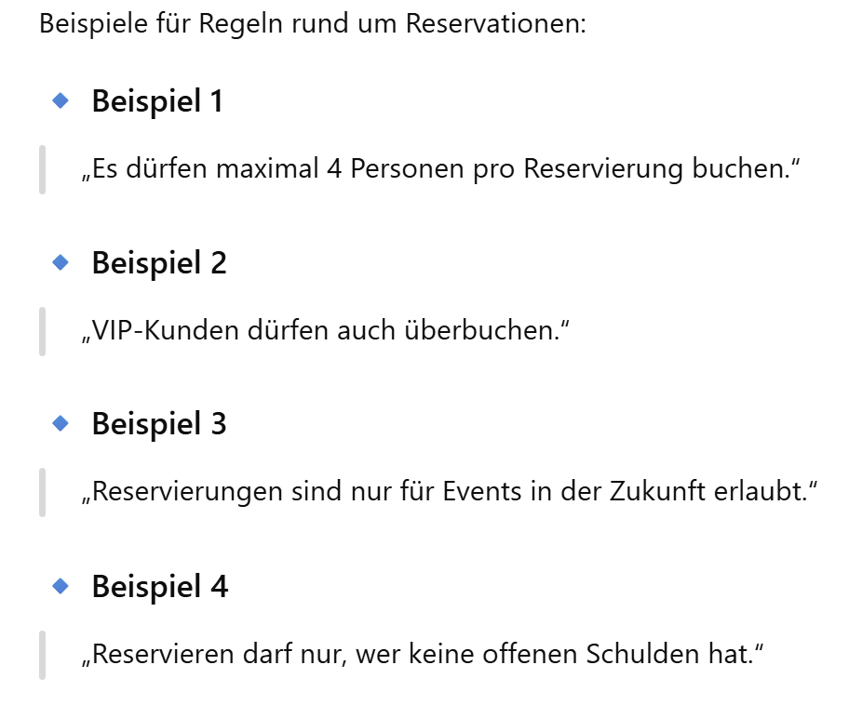
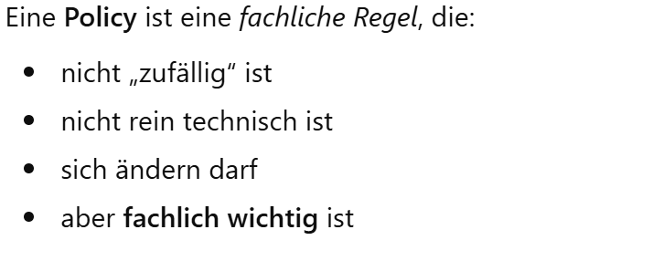
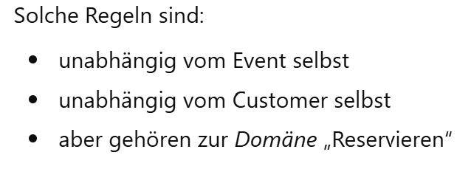
Was ist eine ReservationPolicy?

Slide 13
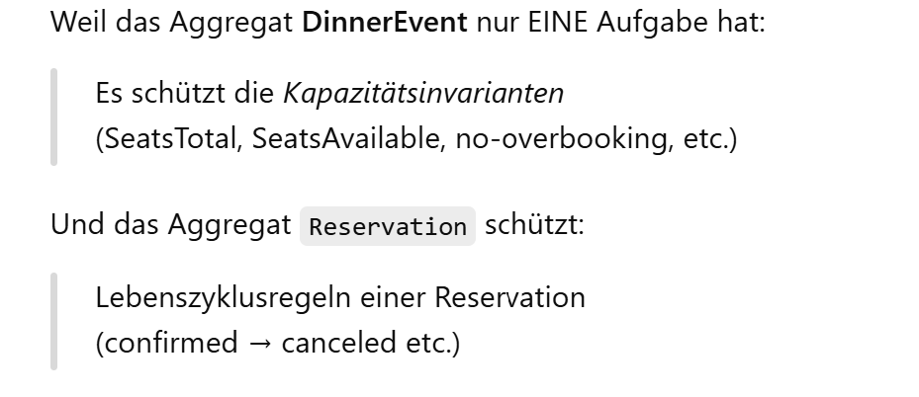

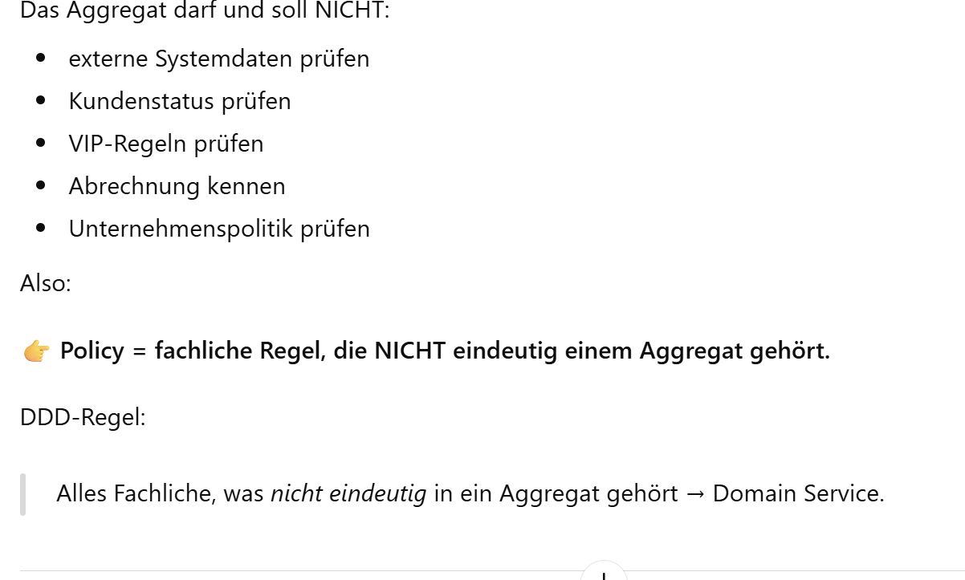
Warum gehört ReservationPolicy NICHT ins Aggregat?

Slide 14
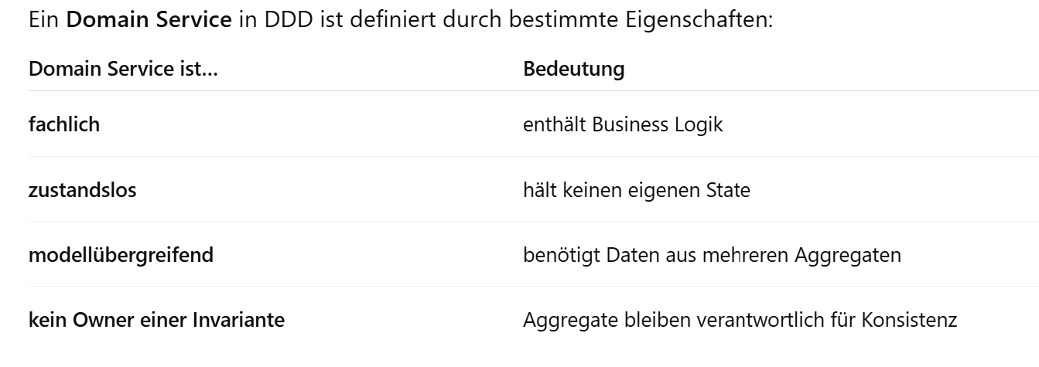
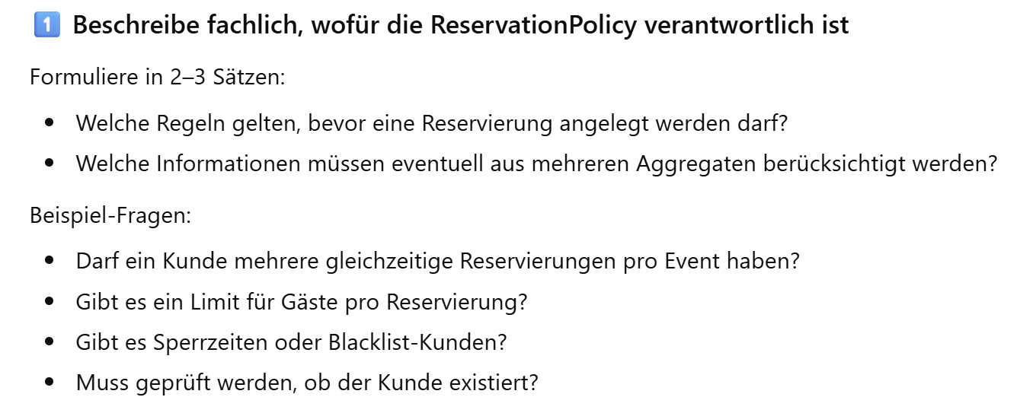


Warum ist ReservationPolicy ein Domain Service?

Slide 15
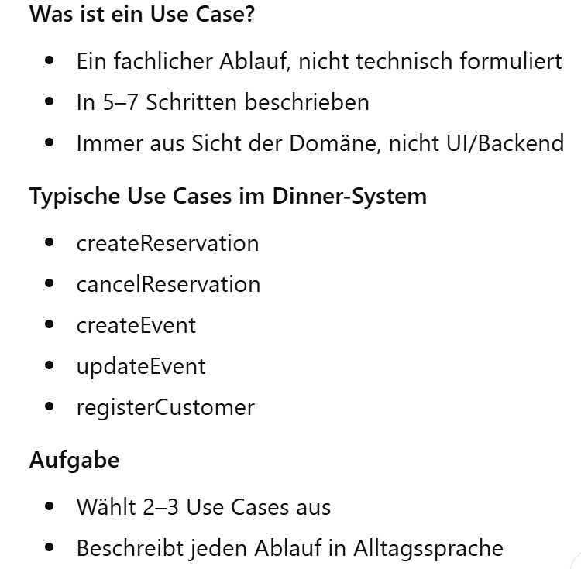
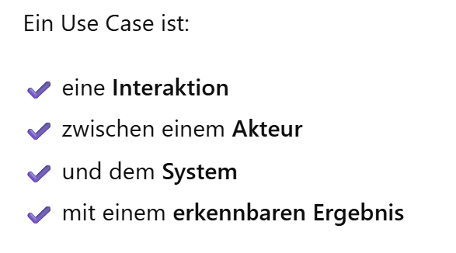
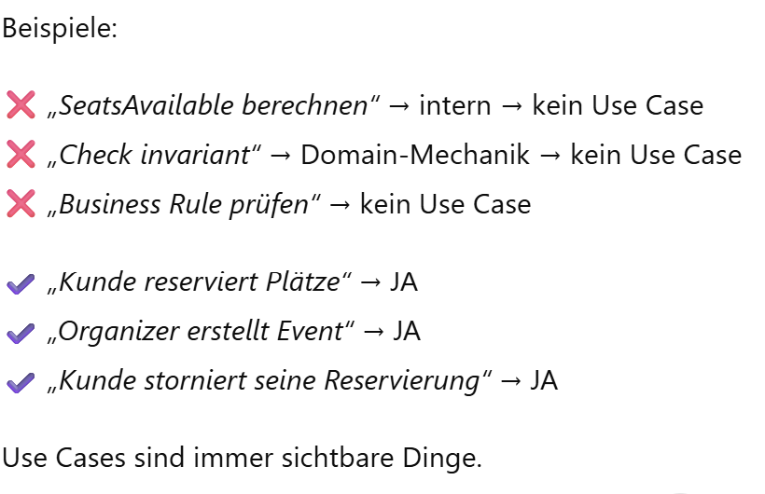
Use Cases formulieren

